Slide 1
Облачные технологии для проектной деятельности
Областное государственное бюджетное образовательное учреждение
дополнительного профессионального образования
«Костромской областной институт развития образования»
ОГБОУ ДПО «Костромской областной институт развития образования»
Николаева Татьяна Викторовна, декан факультета повышения квалификации, к.п.н., доцент

Slide 2
Облачные технологии
Облачные вычисления
(cloud computing)
это технология распределённой обработки данных в которой компьютерные ресурсы и мощности предоставляются пользователю как интернет-сервис. Если объяснить доступным языком, то – это Ваша, в некотором смысле рабочая площадка в интернете, а точнее на удаленном сервере.
http://sonikelf.ru/oblachnye-texnologii-dlya-zemnyx-polzovatelej/
Облачные вычисления
это модель обеспечения повсеместного и удобного сетевого доступа по требованию к общему пулу конфигурируемых вычислительных ресурсов (например, сетям передачи данных, серверам, устройствам хранения данных, приложениям и сервисам — как вместе, так и по отдельности), которые могут быть оперативно предоставлены и освобождены с минимальными эксплуатационными затратами и/или обращениями к провайдеру.
Материал из Википедии — свободной энциклопедии
Облачные технологии
http://youtu.be/ZetEayHefCU
видеорлик

Slide 3
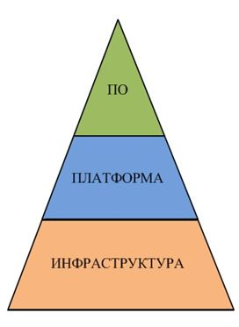
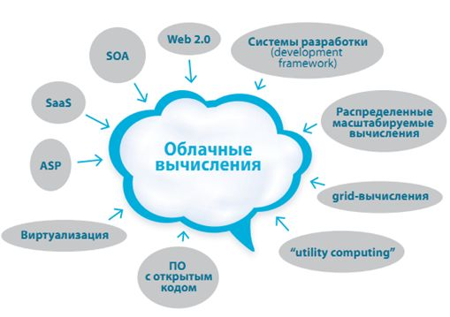
Облачные технологии: структура
Основание пирамиды «инфраструктура» – это набор физических устройств (серверы, жесткие диски и т.д.), над ней выстраивается «платформа» – набор услуг и верхушка – программное обеспечение, доступное по запросу пользователей.

Slide 4
Возможности облачных вычислений
Доступ к личной информации с любого компьютера, подключённого к Интернету
Можно работать с информацией с разных устройств (ПК, планшеты, телефоны и т.п.)
Не важно в какой операционной системе Вы предпочитаете работать, – веб-сервисы работают в браузере любых ОС
Одну и туже информацию, как Вы, так и окружающие, могут просматривать и редактировать одновременно с разных устройств
Многие платные программы стали бесплатными (или более дешёвыми) веб-приложениями
Если что-то случится с вашим устройством (ПК, планшетом, телефоном), то Вы не потеряете важную информацию, так как она теперь не хранится в памяти устройств
Всегда под рукой свежая и обновлённая информация
Вы всегда пользуетесь самой последней версией программ и при этом не надо следить за выходом обновлений
Можно свою информацию объединять с другими пользователями
Легко можно делиться информацией с близкими людьми или с людьми из любой точки земного шара.

Slide 5
Пример готовых решений от Google
Сервис тесно взаимосвязан с почтой (Gmail.com) и файловыми хранилищами.
Чтобы воспользоваться Google Docs, достаточно завести бесплатный аккаунт Google и Вы получите набор программ для работы с текстами, электронными таблицами и т.п., прямо в браузере.
Для работы над проектами Вам потребуется создать в Google Сайтах веб-страницу, где будут храниться все важные сведения о проекте, в том числе актуальные изменения, сроки выполнения, отчетные материалы, задачи, календари и прочие документы.
Для управления проектами удобно использовать Google Календаре. Вы можете назначать напоминания, отслеживать этапы работы и указывать сроки выполнения задач. Кроме того, вы можете создать общий календарь для команды, чтобы организовывать совещания, семинары и т. д.
С помощью Таблиц вы сможете отслеживать статусы, назначать задачи и отмечать сроки их выполнения. Вы можете создавать диаграммы Ганта и интерактивные планы проектов, чтобы упростить работу и сделать документ ещё нагляднее.
Если подвести краткий итог, то можно сказать, что пользователя переводят из привычной ему оффлайн-среды, в онлайн.

Slide 6
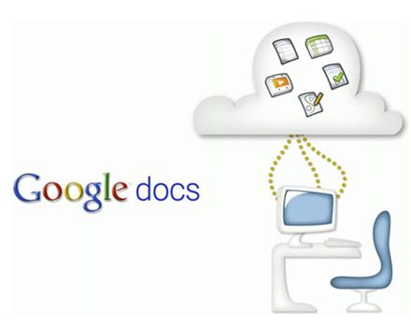
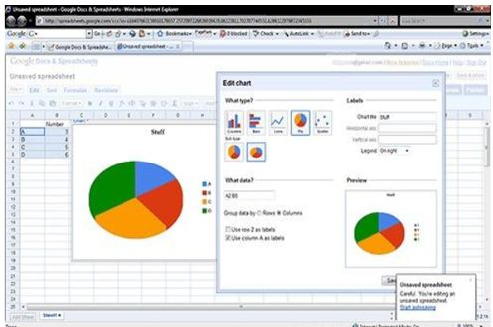
Совместная работа с документами
Сетевые офисы
Со стороны Google – это Google Docs (ныне Google Диск).
Бесплатный онлайн-офис, включающий в себя текстовый, табличный процессор и ПО для создания презентаций, а также интернет-сервис облачного хранения файлов с функциями файлообмена.
Документы и таблицы, создаваемые пользователем, сохраняются на специальном сервере Google или могут быть экспортированы в файл.

Slide 7
Диск Google (сетевое хранилище файлов)

Slide 8
Приложения Google Диска
http://www.google.com/intl/ru/drive/start/apps.html#product=sheets

Slide 9
Пример использования
1. Сбор информации (совместное заполнение формы)
Порядок действий:
Создать и сохранить на локальном компьютере форму для сбора информации (таблица в MS Excel);
Загрузить файл в сетевое хранилище Диск Google ;
Открыть файл для просмотра в Документы Google ;
Выполнить настройки доступа:
Общедоступно в интернете,
Доступно пользователям у которых есть ссылка,
Доступно всем, кому дано разрешение (указывается список электронных адресов).
После заполнения формы её можно сохранить на локальном компьютере и закрыть доступ к редактированию файла.

Slide 10
Формы
http://www.google.com/intl/ru/drive/start/apps.html#product=sheets
Порядок действий
Выбрать команду Создать форму;
Заполнить шаблон формы;
Открыть доступ к форме или отправить ссылку на форму по электронной почте.
Сохранить форму
Просмотреть ответы (используя режим сводка или таблица)

Slide 11
Документы
http://www.google.com/intl/ru/drive/start/apps.html#product=sheets
Порядок действий
Выбрать команду Создать документ;
Оформить документ, например проект;
Открыть доступ к документу или отправить ссылку на доступ к документу по электронной почте.
Предложить дополнить документ необходимой информацией
Просмотреть внесённые правки и при необходимости выполнить корректировку
Переименовать файл (Файл – Переименовать)
Сохранить окончательный вариант документа на локальном компьютере (Файл – Загрузить как)

Slide 12
Таблицы
http://www.google.com/intl/ru/drive/start/apps.html#product=sheets
Порядок действий
Выбрать команду Создать таблицу;
Оформить таблицу, например форму для совместного заполнения;
Открыть доступ к таблице или отправить ссылку на доступ к таблице по электронной почте.
Предложить заполнить форму необходимой информацией
Просмотреть внесённые правки и при необходимости выполнить корректировку
Переименовать файл (Файл – Переименовать)
Сохранить окончательный вариант таблицы на локальном компьютере (Файл – Загрузить как)

Slide 13
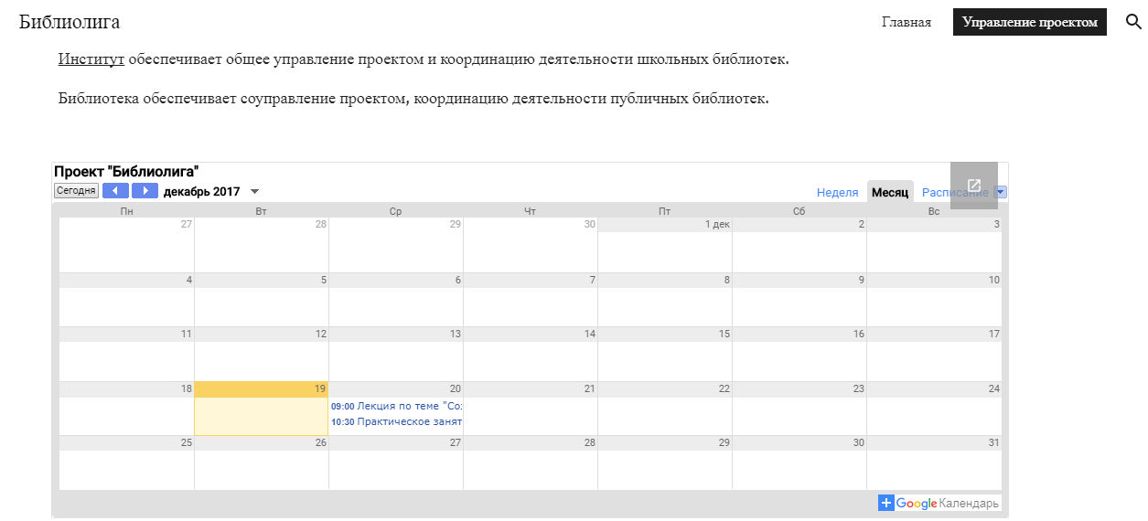
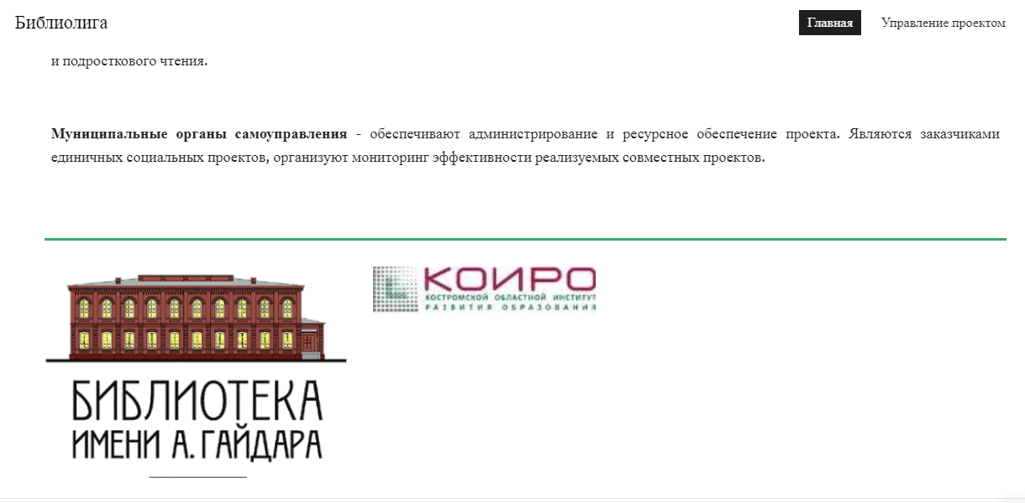
Google сайты Инструкция по созданию https://gsuite.google.ru/learning-center/products/sites/get-started/

Slide 14
Google календарь Инструкция по созданию https://gsuite.google.ru/learning-center/products/calendar/get-started/
Google Календарь позволяет быстро организовать встречу или мероприятие, а также настроить напоминания о событиях, так что вы всегда будете в курсе ближайших дел.
Календарь поддерживает работу в команде, поэтому вы сможете с легкостью отправить свое расписание другим сотрудникам или создать несколько календарей для совместного использования в коллективе.
Отправляя приглашения в Календаре, вы можете прикрепить к ним документы, таблицы, презентации, повестки дня и другие материалы для подготовки к мероприятию.

Slide 15
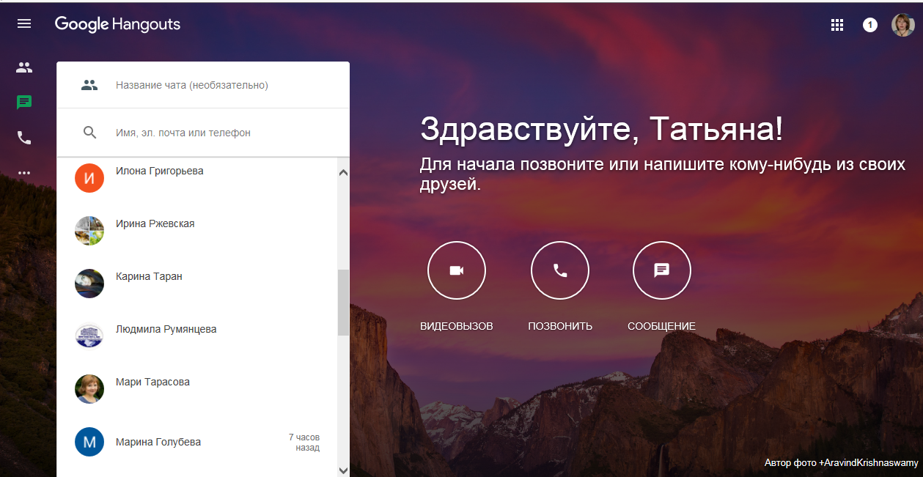
Hangouts
Приложение Hangouts позволяет отправлять и принимать сообщения, общаться в голосовом чате, а также бесплатно проводить индивидуальные и групповые видеовстречи.
Если вы работаете над проектом совместно с удаленными участниками команды, то провести презентацию вы можете в рамках видеовстречи в Hangouts.

Slide 16
Примеры проектов
Сайт сопровождения проектной деятельности (ОГБОУ ДПО КОИРО)
http://nvkuznetsova.blogspot.ru/ Блог информационно-библиотечного центра МБОУ ЦО № 18 г. Тулы
http://bibl7.blogspot.ru/ «БИБЛИОГРАД» блог библиотеки МБОУ "СОШ№7" г.Мирный,РС(Я)
http://pinyaskinatagmailcom.blogspot.ru/ «БИБЛИОГРАД» ГБОУ СОШ п. Просвет Самарской области
http://vokrugknig.blogspot.ru/2017/06/blog-post_13.html Блог Центральной библиотеки им. А.С. Пушкина г. Челябинск
http://www.library.ru/3/biblionet/?rub=28 Мир библиотек. Каталог библиотечных сайтов
http://klassika-v-neformate.blogspot.ru/2015/01/blog-post.html Сетевой проект Классика в неформате

Slide 17
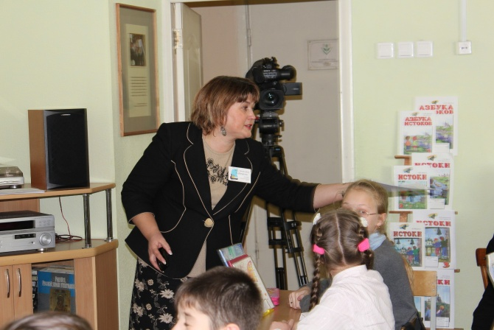
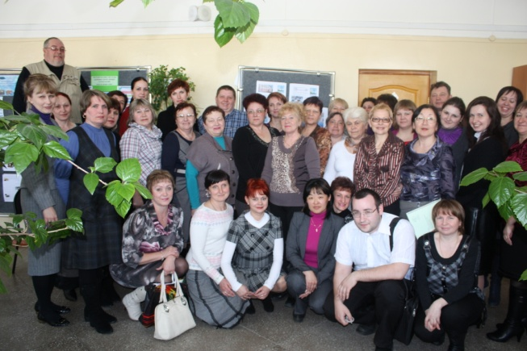
Спасибо за внимание!
Контактная информация:
ОГБОУ ДПО «Костромской областной институт развития образования»
Николаева Татьяна Викторовна
e-mail: nikolaevatat@gmail.com

